Slide 1
Chapitre 2: Configuration de base et sécurité d’un commutateur
Routage et commutation
Notes:
Programme Cisco Networking Academy
Routage et commutation
Chapitre 2 : présentation des réseaux commutés

Slide 2
Chapitre 2
2.0 Introduction
2.1 Configuration de commutateur de base
2.2 Sécurité du commutateur : gestion et implémentation
Notes:
Chapitre 2

Slide 3
Chapitre 2 : objectifs
Configurer les paramètres de base sur un commutateur Cisco
Configurer l'interface virtuelle de gestion du commutateur
Décrire les attaques de sécurité de base dans un environnement commuté
Décrire les meilleures pratiques en matière de sécurité dans un environnement commuté
Configurer la fonction de sécurité des ports pour restreindre l'accès au réseau
Notes:
2.

Slide 4
Configuration de commutateur de base Configurer les paramètres de base d’un commutateur
Nom de commutateur
Une bannière de message du jours
Le mot de passe du mode privéligié (clair ou sécurisé)
Notes:
2.1 Configuration de commutateur de base
2.1.1 Configuration d'un commutateur avec les paramètres d'origine
2.1.1.4 Préparation à la gestion de commutateur de base

Slide 5
Configuration de commutateur de base Configurer les paramètres de base d’un commutateur
Désactiver la recherche DNS
Problème :
Solution :
Notes:
2.1 Configuration de commutateur de base
2.1.1 Configuration d'un commutateur avec les paramètres d'origine
2.1.1.4 Préparation à la gestion de commutateur de base

Slide 6

Configuration de commutateur de base Configurer les paramètres de base d’un commutateur
Enregistrer la configuration
Notes:
2.1 Configuration de commutateur de base
2.1.1 Configuration d'un commutateur avec les paramètres d'origine
2.1.1.4 Préparation à la gestion de commutateur de base

Slide 7
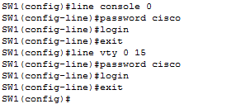
Configuration de commutateur de base Configurer les paramètres de base d’un commutateur
Les mots de passes des lignes consoles et VTY
Activer le chiffrement des mots de passes
Notes:
2.1 Configuration de commutateur de base
2.1.1 Configuration d'un commutateur avec les paramètres d'origine
2.1.1.4 Préparation à la gestion de commutateur de base

Slide 8
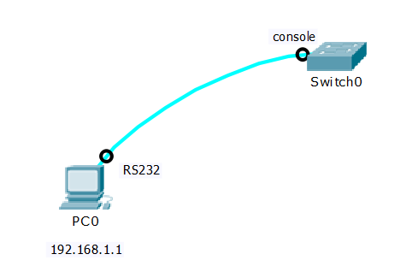
Configuration de commutateur de base Gestion de commutateur : locale (console)
Notes:
2.1 Configuration de commutateur de base
2.1.1 Configuration d'un commutateur avec les paramètres d'origine
2.1.1.4 Préparation à la gestion de commutateur de base

Slide 9
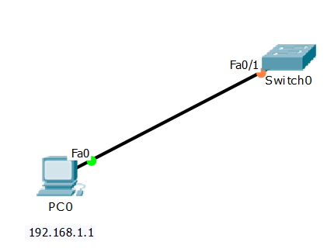
Configuration de commutateur de base Gestion de commutateur : Distance (VTY)
Notes:
2.1 Configuration de commutateur de base
2.1.1 Configuration d'un commutateur avec les paramètres d'origine
2.1.1.4 Préparation à la gestion de commutateur de base

Slide 10
Configuration de commutateur de base Préparation à la gestion de commutateur de base
La gestion à distance du commutateur Cisco implique que celui-ci a été configuré pour accéder au réseau.
Une adresse IP et un masque de sous-réseau doivent être configurés.
Si la gestion du commutateur s'effectue à partir d'un réseau distant, il faut également configurer une passerelle par défaut. (default gateway)
Les informations IP (adresse, masque de sous-réseau, passerelle) doivent être attribuées à une interface virtuelle (SVI) du commutateur.
Notes:
2.1 Configuration de commutateur de base
2.1.1 Configuration d'un commutateur avec les paramètres d'origine
2.1.1.4 Préparation à la gestion de commutateur de base

Slide 11
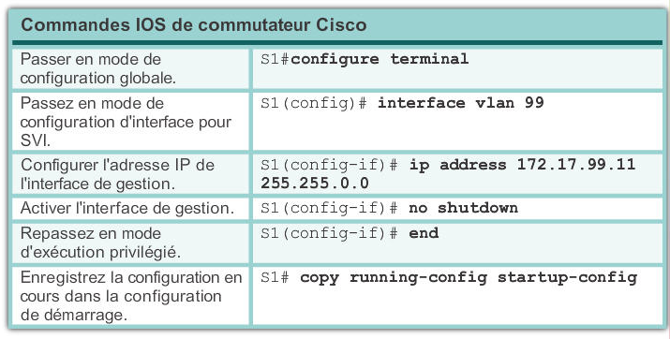
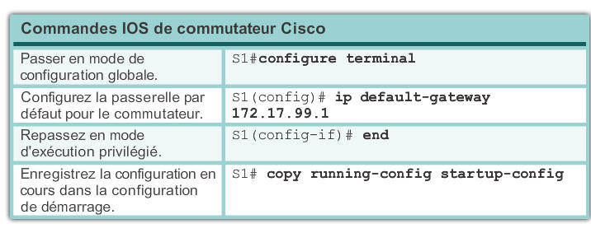
Configuration de commutateur de base Préparation à la gestion de commutateur de base
Notes:
2.1 Configuration de commutateur de base
2.1.1 Configuration d'un commutateur avec les paramètres d'origine
2.1.1.4 Préparation à la gestion de commutateur de base

Slide 12

Configuration de commutateur de base Accès via Telnet
Remarque :
L’utilisation de telnet n’est pas sécurisé car les informations passent en clair sur le réseau
Notes:
2.1 Configuration de commutateur de base
2.1.1 Configuration d'un commutateur avec les paramètres d'origine
2.1.1.4 Préparation à la gestion de commutateur de base

Slide 13
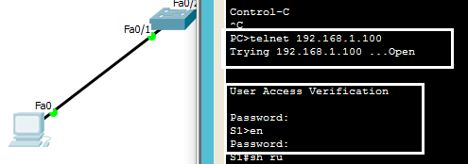
Configuration de commutateur de base Tester l’accès via telnet
Notes:
2.1 Configuration de commutateur de base
2.1.1 Configuration d'un commutateur avec les paramètres d'origine
2.1.1.4 Préparation à la gestion de commutateur de base

Slide 14
Accès à distance sécurisé Fonctionnement de SSH
Secure Shell (SSH) est un protocole qui permet de se connecter de manière sécurisée (connexion chiffrée) à un périphérique distant via une ligne de commande.
SSH est généralement utilisé dans les systèmes basés sur UNIX.
Cisco IOS prend également en charge SSH.
En raison de la fiabilité de ses fonctions de chiffrement, SSH devrait remplacer Telnet pour les connexions servant à la gestion.
SSH utilise le port TCP 22 par défaut et Telnet utilise le port TCP 23.
Notes:
2.2 Sécurité du commutateur : gestion et implémentation
2.2.1 Accès à distance sécurisé
2.2.1.1 Fonctionnement de SSH

Slide 15
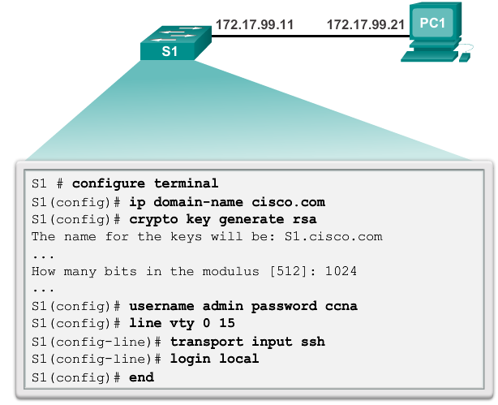
Accès à distance sécurisé Configuration de SSH
Notes:
2.2 Sécurité du commutateur : gestion et implémentation
2.2.1 Accès à distance sécurisé
2.2.1.2 Configuration de SSH

Slide 16

Accès à distance sécurisé Fonctionnement de SSH
Notes:
2.2 Sécurité du commutateur : gestion et implémentation
2.2.1 Accès à distance sécurisé
2.2.1.1 Fonctionnement de SSH

Slide 17
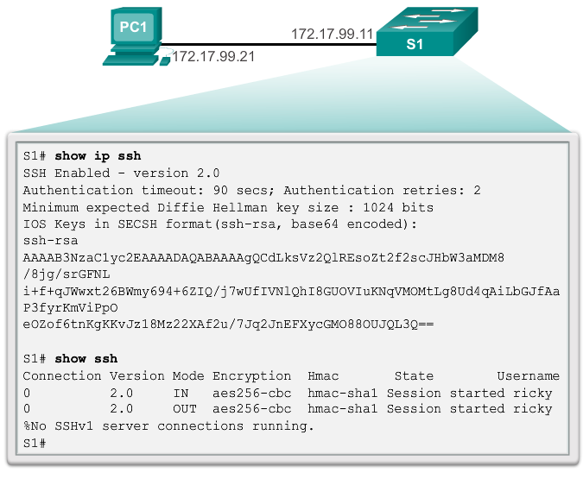
Accès à distance sécurisé Vérification de SSH
Notes:
2.2 Sécurité du commutateur : gestion et implémentation
2.2.1 Accès à distance sécurisé
2.2.1.2 Vérification de SSH

Slide 18
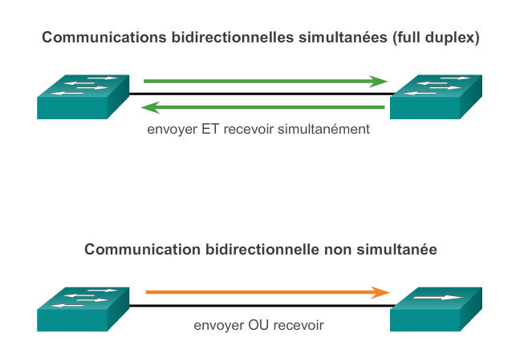
Configuration des ports de commutateur Communication bidirectionnelle
Notes:
2.1 Configuration de commutateur de base
2.1.2 Configuration des ports de commutateur
2.1.2.1 Communication bidirectionnelle

Slide 19
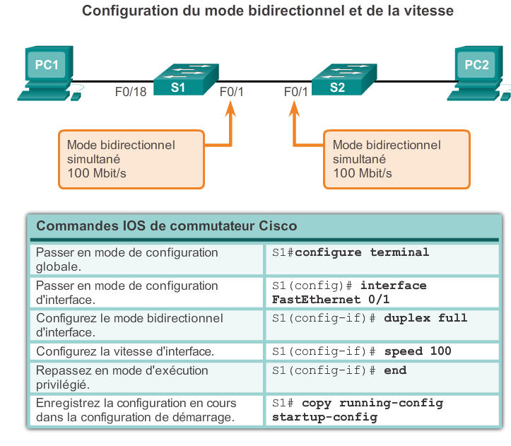

Configuration des ports de commutateur Configuration des ports de commutateur au niveau de la couche physique
Notes:
2.1 Configuration de commutateur de base
2.1.2 Configuration des ports de commutateur
2.1.2.2 Configuration des ports de commutateur au niveau de la couche physique

Slide 20
Configuration des ports de commutateur Fonction auto-MDIX
Certains types de câble (droit ou croisé) étaient nécessaires pour la connexion des périphériques.
La fonction auto-MDIX (Automatic Medium-Dependent Interface Crossover) élimine ce problème.
Lorsque la fonction auto-MDIX est activée, l'interface détecte automatiquement la connexion et la configure de manière appropriée.
Lorsque la fonction auto-MDIX est utilisée sur une interface, la vitesse et le mode bidirectionnel de celle-ci doivent être réglés sur auto.
Notes:
2.1 Configuration de commutateur de base
2.1.2 Configuration des ports de commutateur
2.1.2.3 Fonction auto-MDIX

Slide 21
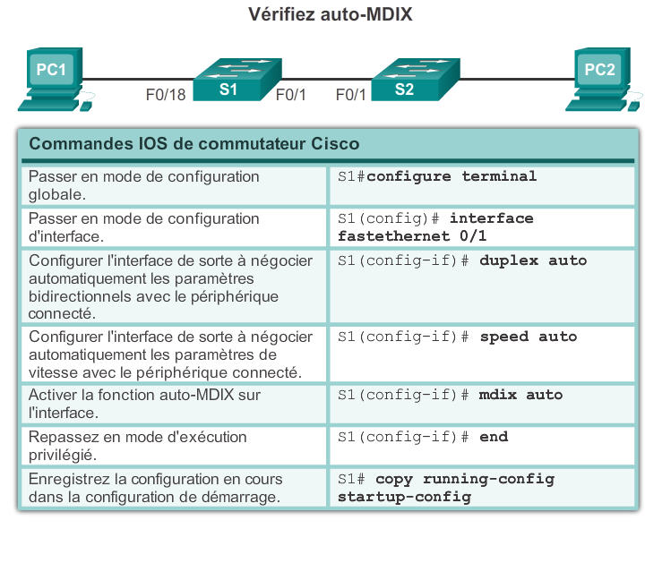
Configuration des ports de commutateur Fonction auto-MDIX
Notes:
2.1 Configuration de commutateur de base
2.1.2 Configuration des ports de commutateur
2.1.2.3 Fonction auto-MDIX

Slide 22
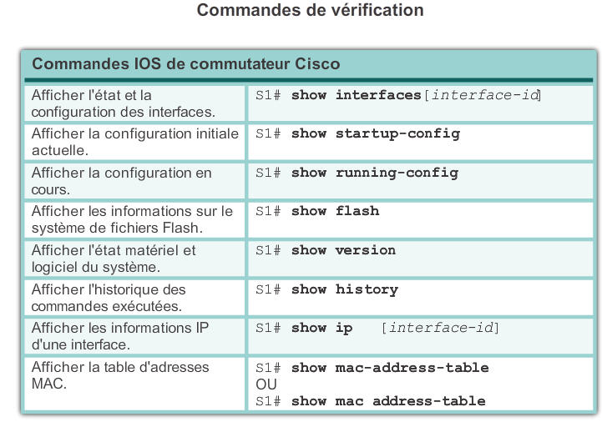
Configuration des ports de commutateur Vérification de la configuration du port de commutateur
Notes:
2.1 Configuration de commutateur de base
2.1.2 Configuration des ports de commutateur
2.1.2.4 Vérification de la configuration du port de commutateur

Slide 23
Problèmes de sécurité dans les LAN Inondation d'adresses MAC
Les commutateurs remplissent automatiquement leurs tables MAC en observant le trafic arrivant sur leurs ports.
Ils renvoient ensuite ce trafic sur tous les ports s'ils ne trouvent pas l'adresse MAC de destination dans leur table MAC.
Dans ce cas, le commutateur fait office de concentrateur. Le trafic de monodiffusion est visible par tous les périphériques connectés au commutateur.
Un pirate peut en profiter pour accéder au trafic normalement contrôlé par le commutateur en utilisant un PC pour envoyer un flot d'adresses MAC.
Notes:
2.2 Sécurité du commutateur : gestion et implémentation
2.2.2 Problèmes de sécurité dans les LAN
2.2.2.1 Attaques de sécurité courantes : inondation d'adresses MAC

Slide 24
Problèmes de sécurité dans les LAN Inondation d'adresses MAC
Il peut s'agir d'un programme conçu pour générer et envoyer sur le port du commutateur des trames avec des adresses MAC source fictives.
Lorsque ces trames parviennent au commutateur, celui-ci ajoute les adresses MAC fictives dans sa table MAC en spécifiant le port sur lequel elles sont arrivées.
La table MAC finit par être totalement surchargée.
Celle-ci n'a donc plus de place pour les périphériques légitimes du réseau. Il devient alors impossible de trouver leurs adresses MAC dans cette table.
Toutes les trames sont désormais envoyées à tous les ports, ce qui permet au pirate d'accéder au trafic destiné aux autres hôtes.
Notes:
2.2 Sécurité du commutateur : gestion et implémentation
2.2.2 Problèmes de sécurité dans les LAN
2.2.2.1 Attaques de sécurité courantes : inondation d'adresses MAC

Slide 25
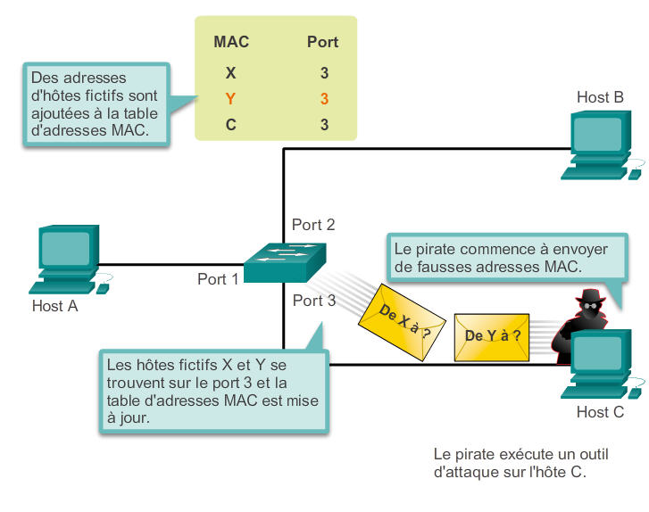
Problèmes de sécurité dans les LAN Inondation d'adresses MAC
Un pirate inonde la table MAC d'entrées fictives
Notes:
2.2 Sécurité du commutateur : gestion et implémentation
2.2.2 Problèmes de sécurité dans les LAN
2.2.2.1 Attaques de sécurité courantes : inondation d'adresses MAC

Slide 26
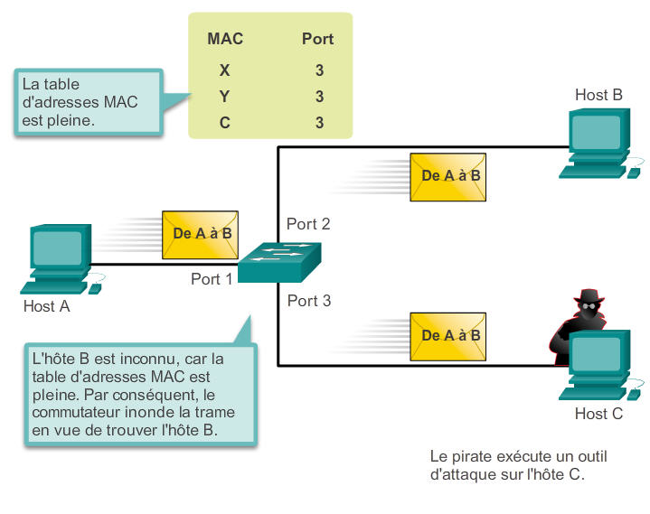
Problèmes de sécurité dans les LAN Inondation d'adresses MAC
Le commutateur fait maintenant office de concentrateur
Notes:
2.2 Sécurité du commutateur : gestion et implémentation
2.2.2 Problèmes de sécurité dans les LAN
2.2.2.1 Attaques de sécurité courantes : inondation d'adresses MAC

Slide 27
Problèmes de sécurité dans les LAN Usurpation DHCP
DHCP est un protocole réseau utilisé pour attribuer automatiquement les informations IP.
Il existe deux types d'attaques ciblant DHCP :
Usurpation DHCP (ou spoofing)
Insuffisance de ressources DHCP
Dans une usurpation DHCP, un faux serveur DHCP est placé dans le réseau pour envoyer des adresses DHCP aux clients.
L'attaque qui consiste à saturer un serveur DHCP par épuisement des ressources (« starvation » en anglais) est souvent utilisée avant l'usurpation pour empêcher le serveur DHCP légitime d'accéder au service.
Notes:
2.2 Sécurité du commutateur : gestion et implémentation
2.2.2 Problèmes de sécurité dans les LAN
2.2.2.2 Attaques de sécurité courantes : usurpation DHCP

Slide 28
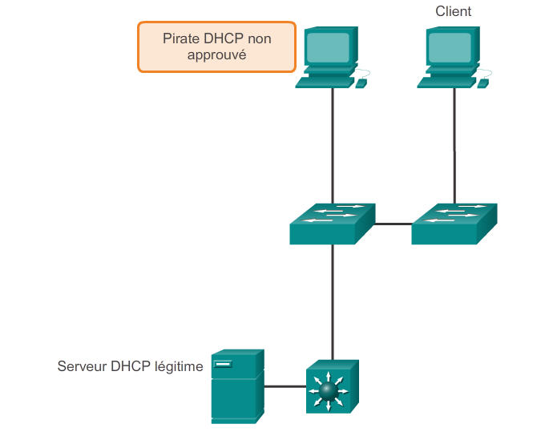
Problèmes de sécurité dans les LAN Usurpation DHCP
Attaque par usurpation DHCP
Notes:
2.2 Sécurité du commutateur : gestion et implémentation
2.2.2 Problèmes de sécurité dans les LAN
2.2.2.2 Attaques de sécurité courantes : usurpation DHCP

Slide 29
Problèmes de sécurité dans les LAN Utilisation du protocole CDP
CDP est un protocole propriétaire de couche 2 développé par Cisco. Il sert à détecter les autres périphériques Cisco qui sont connectés directement.
Il est conçu pour permettre aux équipements de configurer automatiquement leurs connexions.
Si un pirate écoute les messages CDP, il peut apprendre des informations importantes telles que le modèle de périphérique et la version du logiciel exécuté.
Cisco recommande de désactiver le protocole CDP quand il n'est pas utilisé.
Notes:
2.2 Sécurité du commutateur : gestion et implémentation
2.2.2 Problèmes de sécurité dans les LAN
2.2.2.3 Attaques de sécurité courantes : utilisation du protocole CDP

Slide 30
Problèmes de sécurité dans les LAN Utilisation de Telnet
Comme nous l'avons mentionné, le protocole Telnet n'est pas fiable et devrait être remplacé par SSH.
Cependant, un pirate peut utiliser Telnet dans d'autres attaques,
par exemple la récupération en force des mots de passe et l'attaque DoS Telnet.
S'ils ne parviennent pas à se procurer les mots de passe, les pirates tentent autant de combinaisons de caractères que possible. C'est ce qu'on appelle la récupération en force des mots de passe.
Telnet peut être utilisé pour tester sur le système le mot de passe deviné.
Notes:
2.2 Sécurité du commutateur : gestion et implémentation
2.2.2 Problèmes de sécurité dans les LAN
2.2.2.4 Attaques de sécurité courantes : utilisation de Telnet

Slide 31
Problèmes de sécurité dans les LAN Utilisation de Telnet
Dans une attaque DoS Telnet, le pirate exploite une faille d'un logiciel serveur Telnet exécuté sur le commutateur qui rend le service Telnet indisponible.
Ce type d'attaque empêche l'administrateur d'accéder à distance aux fonctions de gestion du commutateur.
Ce type d'attaque peut être combiné avec d'autres attaques directes sur le réseau dans le cadre d'une tentative coordonnée pour empêcher l'administrateur réseau d'accéder à des périphériques principaux pendant une faille de sécurité.
Les vulnérabilités du service Telnet qui autorisent les attaques DoS sont généralement traitées au moyen de correctifs de sécurité inclus dans les nouvelles versions révisées du logiciel Cisco IOS.
Notes:
2.2 Sécurité du commutateur : gestion et implémentation
2.2.2 Problèmes de sécurité dans les LAN
2.2.2.4 Attaques de sécurité courantes : utilisation de Telnet

Slide 32
Meilleures pratiques pour la sécurité Les meilleures pratiques
Arrêtez les services et les ports qui ne sont pas utilisés.
Utilisez des mots de passe forts et modifiez-les souvent.
Contrôlez l'accès physique aux périphériques.
Utilisez HTTPS plutôt que HTTP.
Effectuez régulièrement des sauvegardes.
Chiffrez les données sensibles et protégez-les avec un mot de passe.
Mettez des pare-feu en place.
Faites en sorte que les logiciels soient toujours à jour.
Notes:
2.2 Sécurité du commutateur : gestion et implémentation
2.2.3 Meilleures pratiques pour la sécurité
2.2.3.1 Les 10 meilleures pratiques

Slide 33
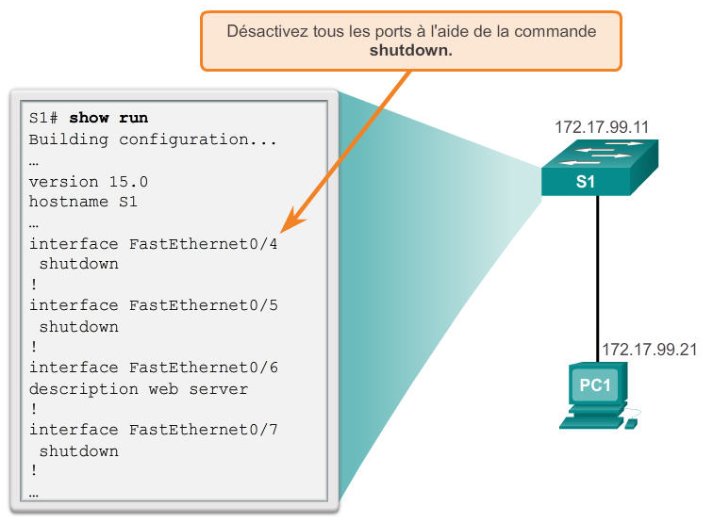
Sécurité des ports de commutateur Sécurisation des ports inutilisés
La désactivation des ports non utilisés est une mesure de sécurité simple mais efficace.
Notes:
2.2 Sécurité du commutateur : gestion et implémentation
2.2.4 Sécurité des ports de commutateur
2.2.4.1 Sécurisation des ports inutilisés

Slide 34
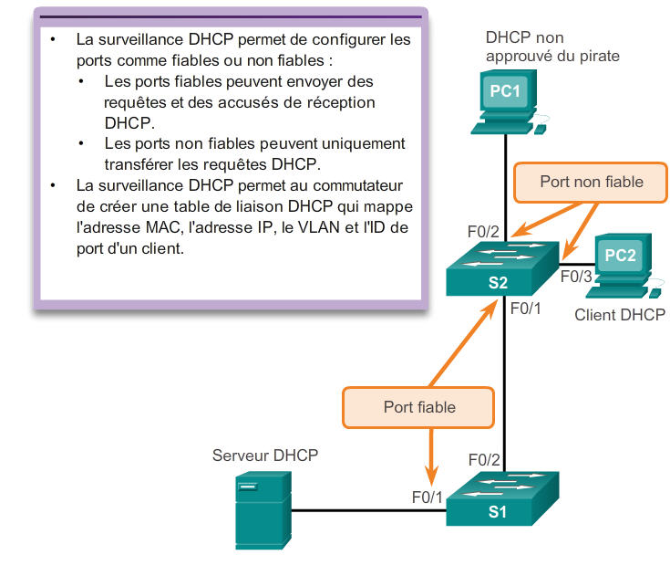
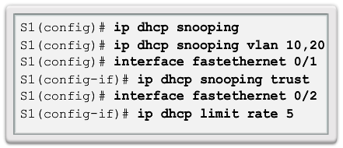
Sécurité des ports de commutateur Surveillance DHCP
La surveillance DHCP indique quels ports de commutateur sont en mesure de répondre aux requêtes DHCP.
Notes:
2.2 Sécurité du commutateur : gestion et implémentation
2.2.4 Sécurité des ports de commutateur
2.2.4.2 Surveillance DHCP

Slide 35
Sécurité des ports de commutateur Sécurité des ports : fonctionnement
La sécurité des ports restreint le nombre d'adresses MAC valides autorisées sur un port.
Les adresses MAC des périphériques légitimes peuvent y accéder, mais les autres sont refusées.
Toute tentative supplémentaire pour se connecter avec des adresses MAC inconnues constitue une violation des règles de sécurité.
Les adresses MAC fiables peuvent être configurées de différentes manières :
Adresses MAC sécurisées statiques :
Adresses MAC sécurisées dynamiques
Adresses MAC sécurisées rémanentes
Notes:
2.2 Sécurité du commutateur : gestion et implémentation
2.2.4 Sécurité des ports de commutateur
2.2.4.3 Sécurité des ports : fonctionnement

Slide 36
Sécurité des ports de commutateur Sécurité des ports : fonctionnement
Adresses MAC sécurisées statiques :
Ajouter manuellement
Enregistrer dans la table mac et configuration en cours
Adresses MAC sécurisées dynamiques
Apprise dynamiquement
Enregistrer dans la table mac seulement (sont supprimées au redémarrage du commutateur)
Adresses MAC sécurisées rémanentes
Ajouter dynamiquement (ou statique)
Enregistrer dans la table mac et configuration en cours
Notes:
2.2 Sécurité du commutateur : gestion et implémentation
2.2.4 Sécurité des ports de commutateur
2.2.4.3 Sécurité des ports : fonctionnement

Slide 37
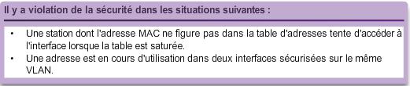
Sécurité des ports de commutateur Sécurité des ports : modes de violation
IOS détecte une violation des règles de sécurité dans les deux cas suivants :
Il existe trois actions possibles à entreprendre en cas de violation :
Protect
Restrict
Shutdown
Notes:
2.2 Sécurité du commutateur : gestion et implémentation
2.2.4 Sécurité des ports de commutateur
2.2.4.4 Sécurité des ports : modes de violation

Slide 38
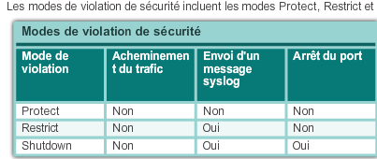
Sécurité des ports de commutateur Sécurité des ports : modes de violation
Il existe trois actions possibles à entreprendre en cas de violation :
Protect
Restrict
Shutdown
Notes:
2.2 Sécurité du commutateur : gestion et implémentation
2.2.4 Sécurité des ports de commutateur
2.2.4.4 Sécurité des ports : modes de violation

Slide 39
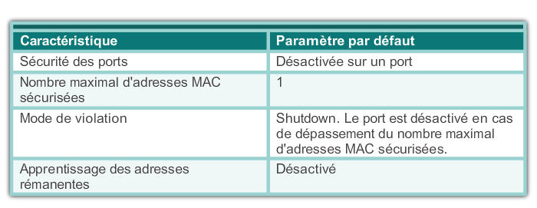
Sécurité des ports de commutateur Sécurité des ports : configuration
Failles dans la sécurité dynamique des ports
Notes:
2.2 Sécurité du commutateur : gestion et implémentation
2.2.4 Sécurité des ports de commutateur
2.2.4.5 Sécurité des ports : configuration

Slide 40
Sécurité des ports de commutateur Sécurité des ports : configuration
Configuration de la sécurité des ports statique
Notes:
2.2 Sécurité du commutateur : gestion et implémentation
2.2.4 Sécurité des ports de commutateur
2.2.4.5 Sécurité des ports : configuration

Slide 41
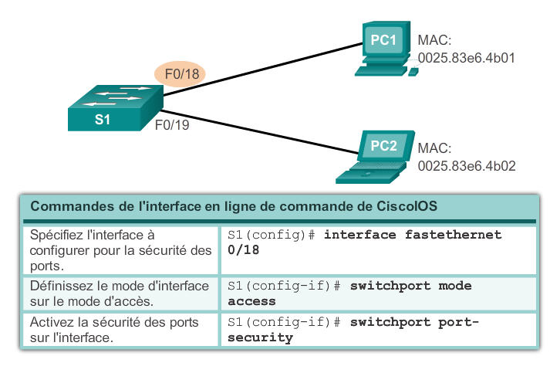
Sécurité des ports de commutateur Sécurité des ports : configuration
Configuration de la sécurité des ports dynamiques
Notes:
2.2 Sécurité du commutateur : gestion et implémentation
2.2.4 Sécurité des ports de commutateur
2.2.4.5 Sécurité des ports : configuration

Slide 42
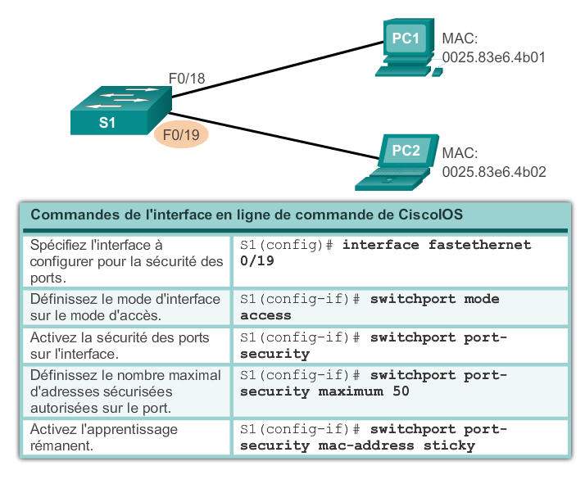
Sécurité des ports de commutateur Sécurité des ports : configuration
Configuration de la sécurité des ports rémanents
Notes:
2.2 Sécurité du commutateur : gestion et implémentation
2.2.4 Sécurité des ports de commutateur
2.2.4.5 Sécurité des ports : configuration

Slide 43

Sécurité des ports de commutateur Sécurité des ports : configuration
Configuration de la violation
Notes:
2.2 Sécurité du commutateur : gestion et implémentation
2.2.4 Sécurité des ports de commutateur
2.2.4.5 Sécurité des ports : configuration

Slide 44
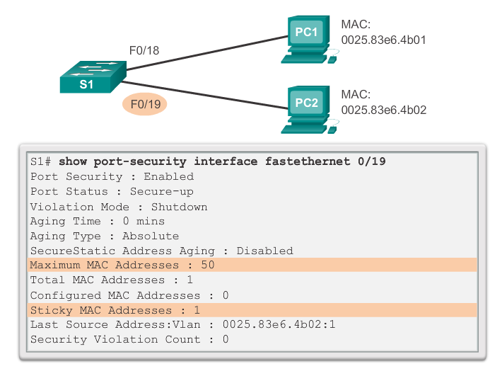
Sécurité des ports de commutateur Sécurité des ports : vérification
Vérification de la sécurité des ports rémanents
Notes:
2.2 Sécurité du commutateur : gestion et implémentation
2.2.4 Sécurité des ports de commutateur
2.2.4.6 Sécurité des ports : vérification

Slide 45
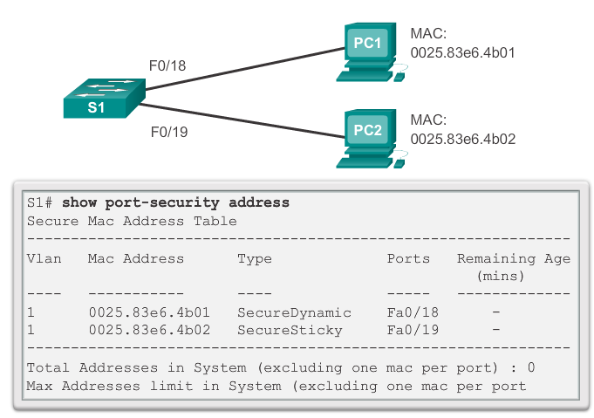
Sécurité des ports de commutateur Sécurité des ports : vérification
Vérification des adresses MAC sécurisées dans la sécurité des ports
Notes:
2.2 Sécurité du commutateur : gestion et implémentation
2.2.4 Sécurité des ports de commutateur
2.2.4.6 Sécurité des ports : vérification

Slide 46
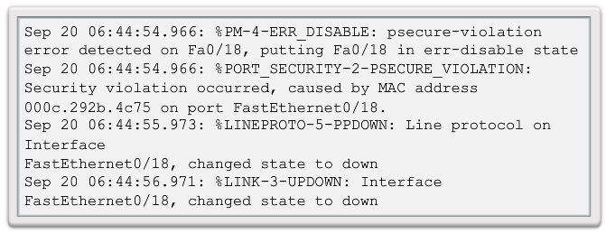
Sécurité des ports de commutateur Ports en état Error Disabled
Une violation des règles de sécurité des ports peut provoquer une erreur du commutateur et engendrer l'état « désactivé ».
Un port dans cet état est effectivement arrêté.
Le commutateur communiquera ces événements via les messages de console
Notes:
2.2 Sécurité du commutateur : gestion et implémentation
2.2.4 Sécurité des ports de commutateur
2.24.7 Ports en état Error Disabled

Slide 47
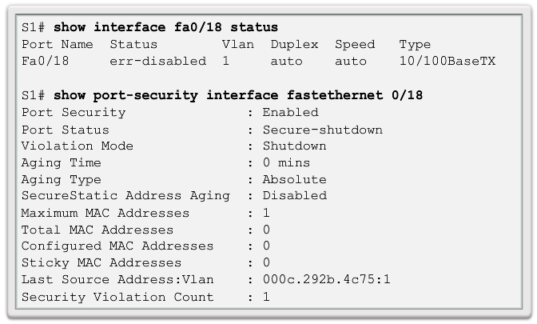
Sécurité des ports de commutateur Ports en état Error Disabled
La commande show interface permet également de détecter un port de commutateur désactivé.
Notes:
2.2 Sécurité du commutateur : gestion et implémentation
2.2.4 Sécurité des ports de commutateur
2.24.7 Ports en état Error Disabled

Slide 48
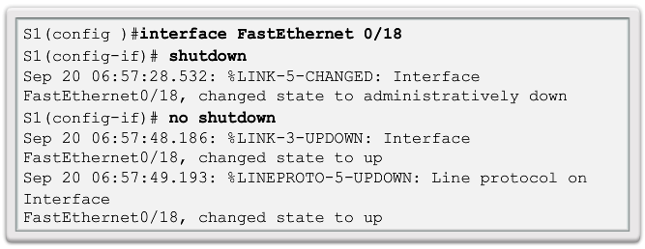
Sécurité des ports de commutateur Ports en état Error Disabled
Il faut utiliser la commande d'interface shutdown/no shutdown réactiver le port.
Notes:
2.2 Sécurité du commutateur : gestion et implémentation
2.2.4 Sécurité des ports de commutateur
2.24.7 Ports en état Error Disabled

Slide 49


